Slide 1



KHỞI ĐỘNG

Slide 2
1. Cơ quan sinh dục đực của thực vật có hoa được gọi là gì?
Cơ quan sinh dục đực của thực vật có hoa được gọi là nhị.

Slide 3
2. Cơ quan sinh dục cái của thực vật có hoa được gọi là gì?
Cơ quan sinh dục cái của thực vật có hoa được gọi là nhụy.

Slide 4
3. Hoa có cả nhị lẫn nhuỵ gọi là hoa gì?
Hoa có cả nhị lẫn nhuỵ gọi là hoa lưỡng tính.

Slide 5
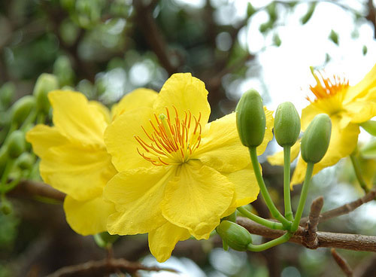
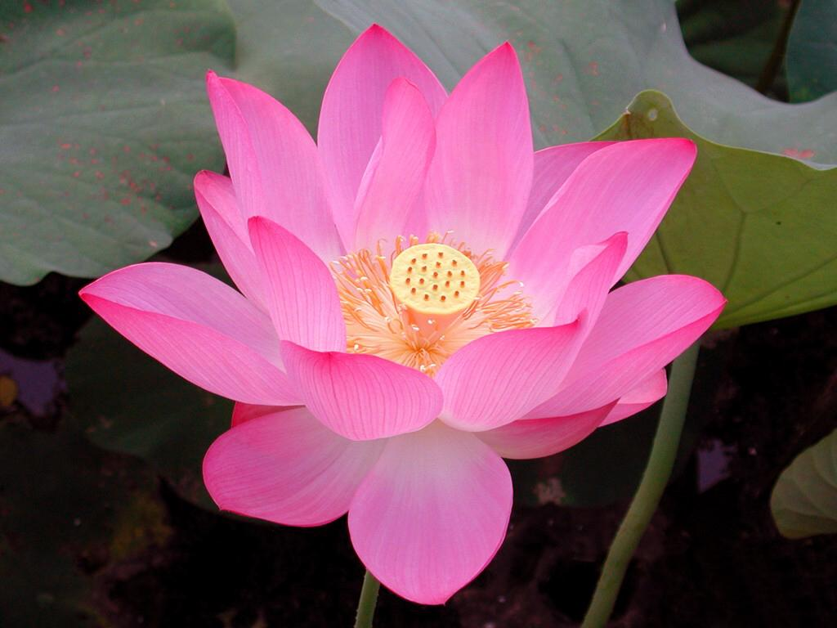
KHOA HỌC
Bài 52
SỰ SINH SẢN CỦA THỰC VẬT CÓ HOA

Slide 6

HOẠT ĐỘNG 1:
Sự thụ phấn, sự thụ tinh, sự hình thành
hạt và quả

Slide 7

* HOẠT ĐỘNG 1:
YÊU CẦU: Đọc thông tin trong SGK/106 và quan sát hình 1

Slide 8
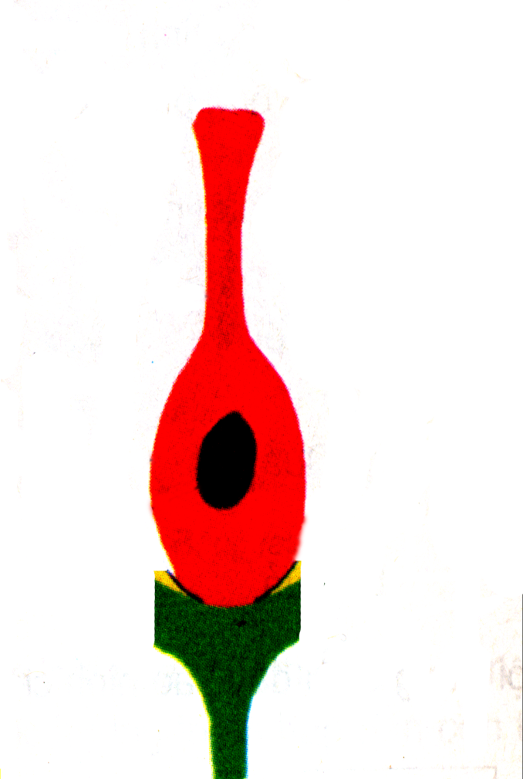
Hạt phấn
Ống phấn
Tế bào sinh dục đực
.
Tế bào sinh dục cái
Noãn
Bầu nhụy

Slide 9
Hiện tượng đầu nhuỵ nhận được những hạt phấn của nhị gọi là gì?
Sự thụ phấn

Slide 10
Hiện tượng tế bào sinh dục đực ở đầu ống phấn kết hợp với tế bào sinh dục cái của noãn gọi là gì?
Sự thụ tinh

Slide 11
Hợp tử phát triển thành gì?
Phôi

Slide 12
Noãn phát triển thành gì?
Hạt

Slide 13
Bầu nhuỵ phát triển thành gì?
Quả

Slide 14
Em hãy lên bảng chỉ cấu tạo cơ quan sinh sản của thực vật có hoa?

Slide 15


Slide 16
Hạt phấn
Đầu nhụy
Vòi nhụy
Bao phấn
Ống phấn
Noãn
Bầu nhụy

Slide 17
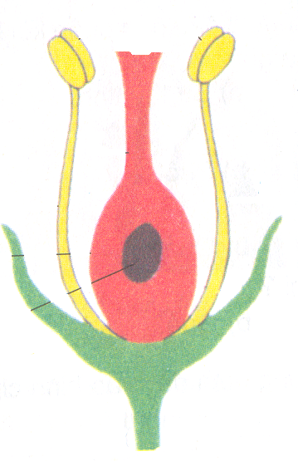
Sự thụ tinh
Sự thụ phấn
Bầu nhụy
phát triển
thành quả
…
…
Noãn phát triển
thành hạt

Slide 18
* Câu hỏi: Sự sinh sản của thực vật có hoa trải qua mấy quá trình?
*Sự sinh sản của thực vật có hoa trải qua 3 quá trình:
Sự thụ phấn
Sự thụ tinh
Sự hình thành hạt và quả

Slide 19
Kết luận:
* Sự sinh sản của thực vật có hoa trải qua 3 quá trình: Sự thụ phấn, sự thụ tinh, sự hình thành hạt và quả.
* Hiện tượng đầu nhụy nhận được những hạt phấn của nhị gọi là sự thụ phấn.
*Sau khi thụ phấn, từ hạt phấn mọc ra ống phấn . Ống phấn đâm qua đầu nhụy, mọc dài ra đến noãn. Tại noãn, tế bào sinh dục đực kết hợp với tế bào sinh dục cái tạo thành hợp tử. Hiện tượng đó gọi là sự thụ tinh.
*
Hợp tử phát triển thành phôi. Noãn phát triển thành hạt chứa phôi. Bầu nhụy phát triển thành quả chứa hạt.

Slide 20
HOẠT ĐỘNNG 2:
Hoa thụ phấn nhờ côn trùng, hoa thụ phấn nhờ gió.

Slide 21
* Em hãy nêu tên và cho biết hoa đó thụ phấn nhờ côn trùng hay thụ phấn nhờ gió?

Slide 22
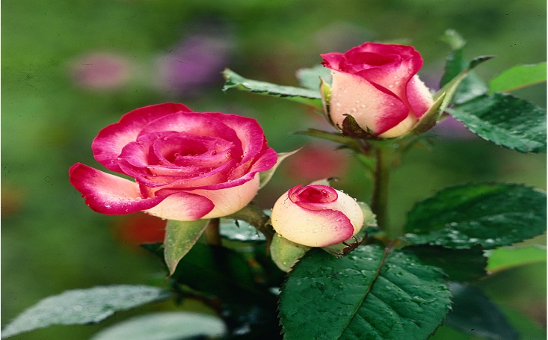
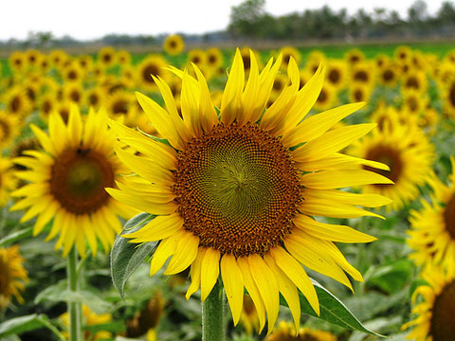
Hoa thụ phấn nhờ côn trùng
Hoa hồng
Hoa hướng dương

Slide 23
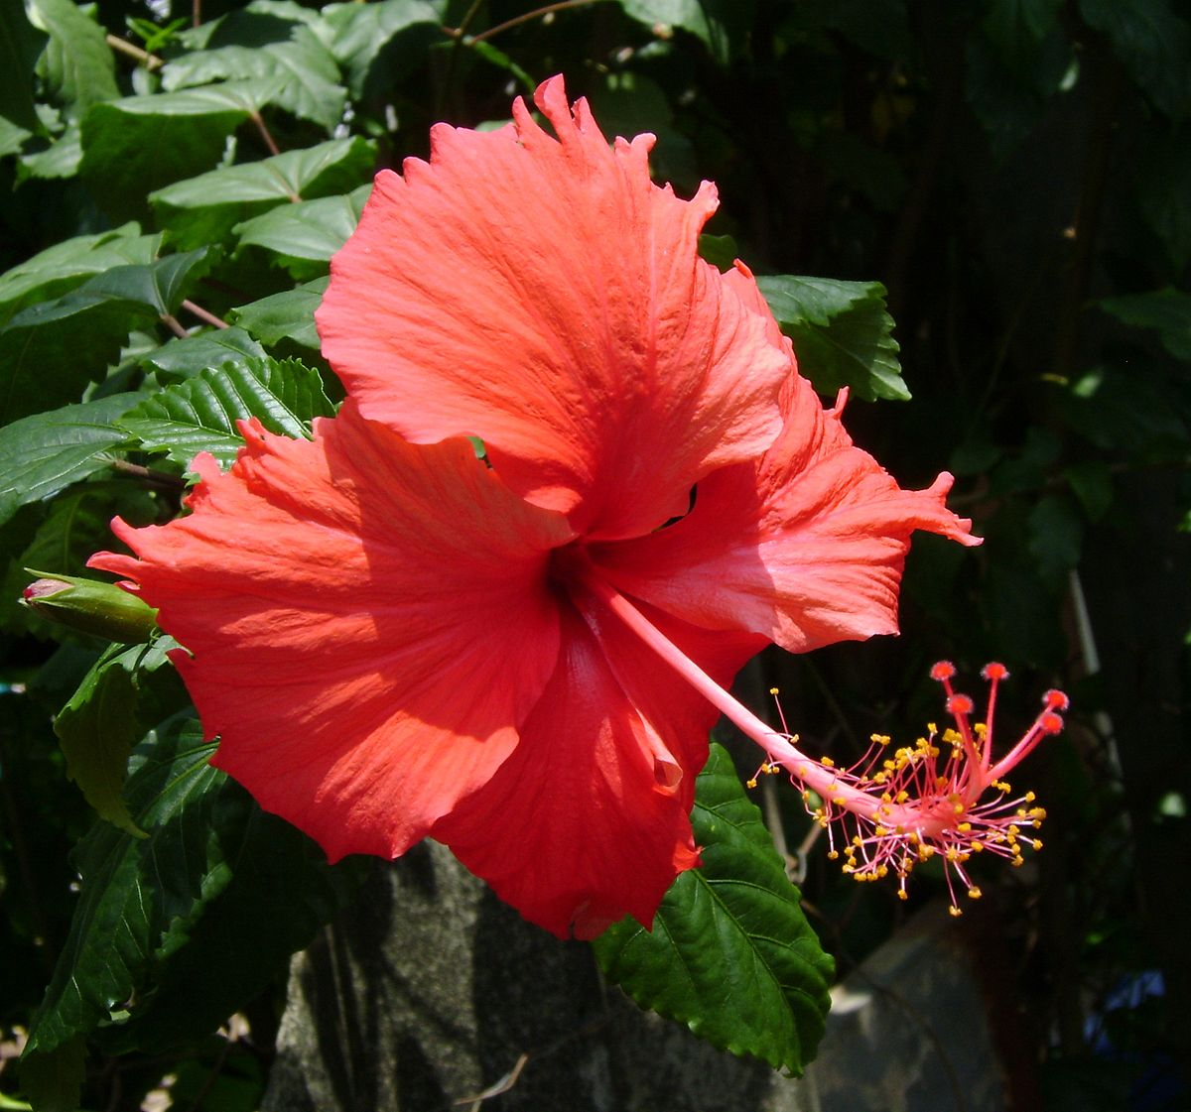
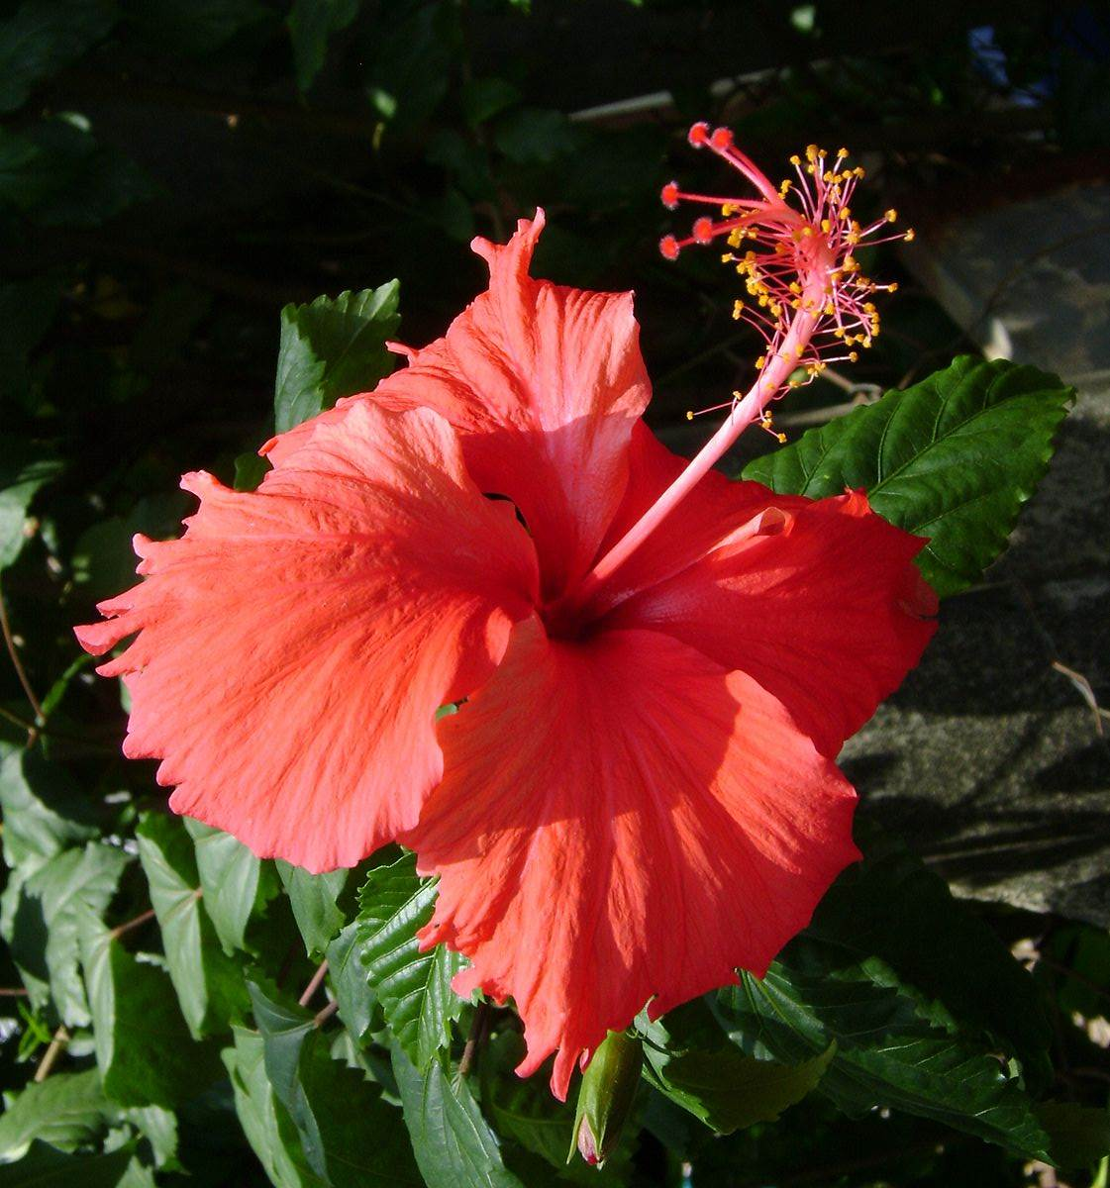

Hoa thụ phấn nhờ côn trùng
Hình 5: Hoa râm bụt

Slide 24
Hoa thụ phấn nhờ côn trùng
Hoa sen
Hoa mai

Slide 25
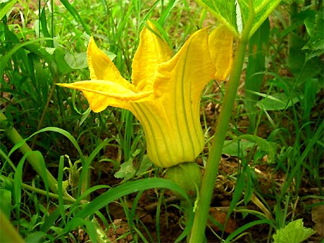
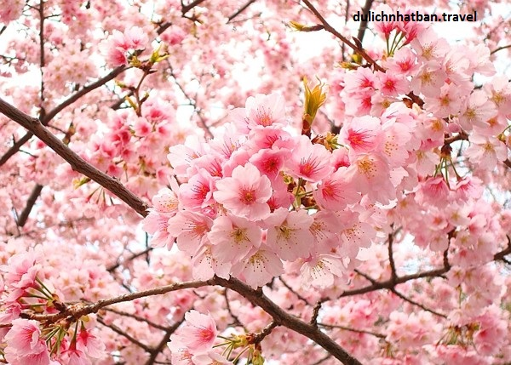
Hoa thụ phấn nhờ côn trùng
Hoa bí
Hoa đào

Slide 26
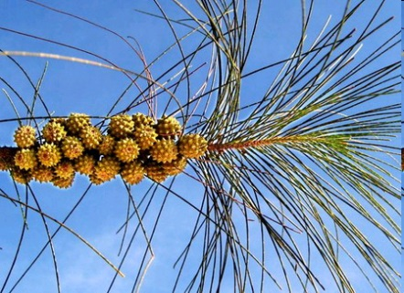
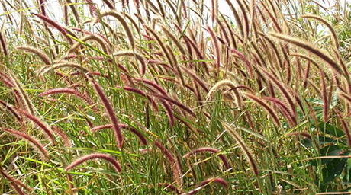
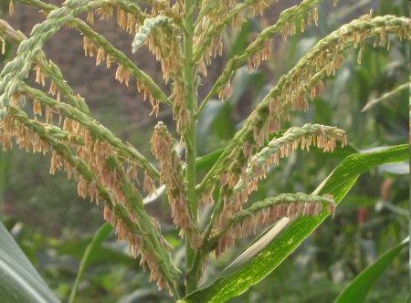
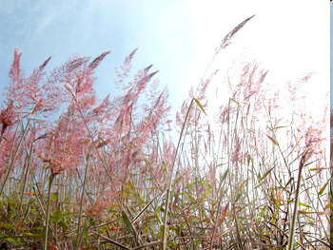
Hoa thụ phấn nhờ gió
Cây phi lao
Cỏ đuôi chồn
Cây ngô
Cỏ may

Slide 27
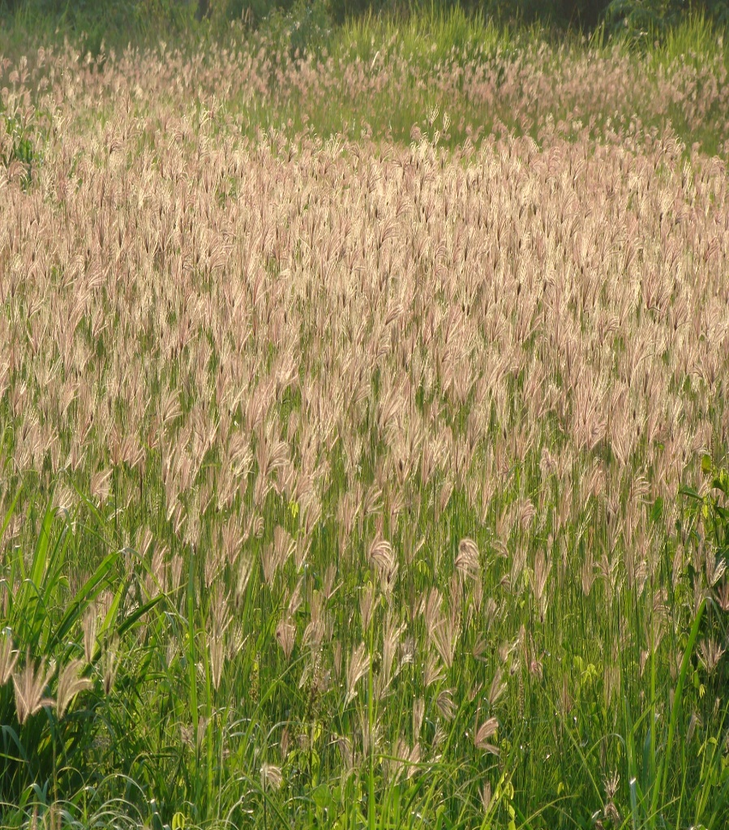
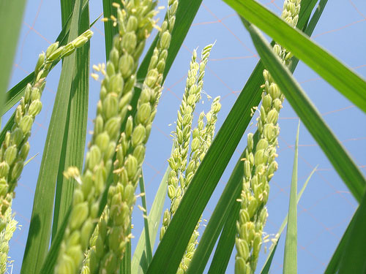
Hoa thụ phấn nhờ gió
Cỏ may
Cây lúa

Slide 28
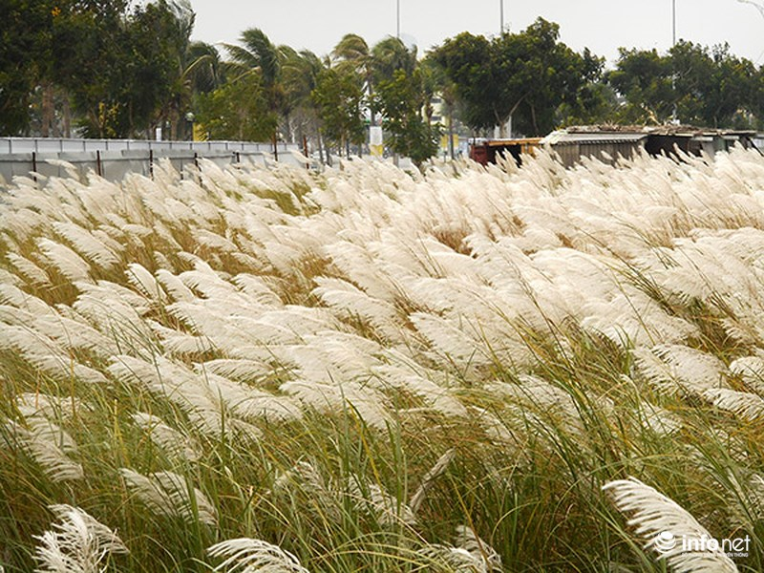
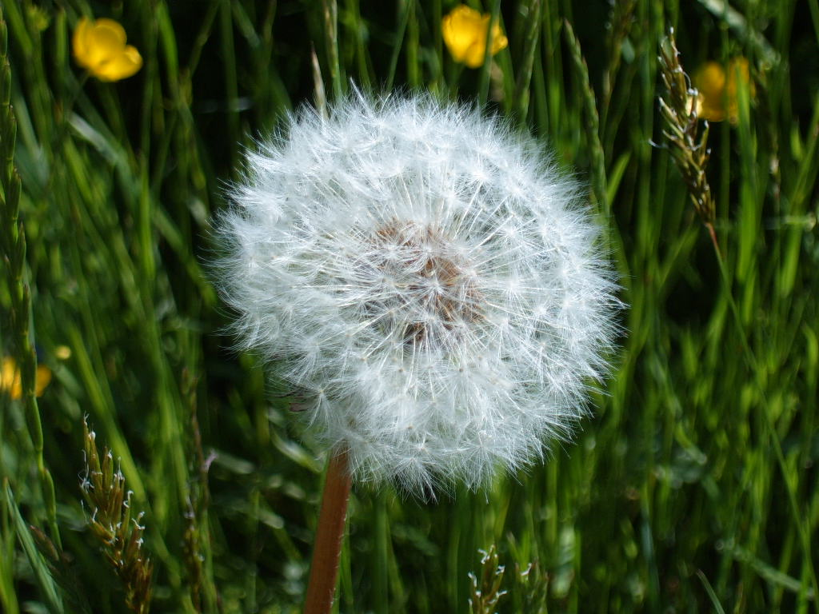
Hoa thụ phấn nhờ gió
Bông lau
Bồ công anh

Slide 29
Thảo luận nhóm
* Thảo luận theo yêu cầu:
Em có nhận xét gì về màu sắc hoặc hương thơm của hoa thụ phấn nhờ côn trùng và một số loài hoa thụ phấn nhờ gió?

Slide 30
 | Hoa thụ phấn nhờ côn trùng | Hoa thụ phấn nhờ gió
Tên cây
Đặc điểm
Bông lau, lúa, ngô, các loại cây cỏ …..
Dong riềng, hoa sen, râm bụt, mướp, cam, bưởi, hoa hồng,…
Thường có màu sắc sặc sỡ hoặc hương thơm, mật ngọt…hấp dẫn côn trùng.
Không có màu sắc đẹp, cánh hoa, đài hoa thường nhỏ hoặc không có.

Slide 31
KẾT LUẬN:
* Các loài hoa thụ phấn nhờ côn trùng thường có màu sắc sặc sỡ hoặc hương thơm hấp dẫn côn trùng. Ngược lại các loài hoa thụ phấn nhờ gió không có màu sắc đẹp, cánh hoa, đài hoa thường nhỏ hoặc không có.

Slide 32
Ghi nhớ:
1. Sự sinh sản của thực vật có hoa trải qua 3 quá trình:
- Sự thụ phấn.
- Sự thụ tinh.
- Sự hình thành hạt và quả.
2. Các loài hoa thụ phấn nhờ côn trùng thường có màu sắc sặc sỡ hoặc hương thơm hấp dẫn côn trùng.
3. Các loài hoa thụ phấn nhờ gió không có màu sắc đẹp, cánh hoa đài hoa thường nhỏ hoặc không có.

Slide 33

Giao bài ở nhà
và chuẩn bị bài sau.

Slide 34


